Slide 1
SOLUCION ACTIVIDAD DE AROPIACION
GUIA DE APRENDIZAJE AP23
JOHAN ALEXIS SANCHEZ ECHAVARRIA
RICARDO ARTURO VILLADA S.
JUAN DIEGO ALZATE
FICHA N°2026994

Slide 2
MANIFIESTO AGIL
Se acuñó el término “métodos ágiles” para definir a aquellos que estaban surgiendo como alternativa a las metodologías formales: cmm-sw, precursor del cmmi, pmi, spice (proyecto inicial de iso 15504), a las que consideraban excesivamente “pesadas” y rígidas por su carácter normativo y fuerte dependencia de planificaciones detalladas, previas al desarrollo.

Slide 3

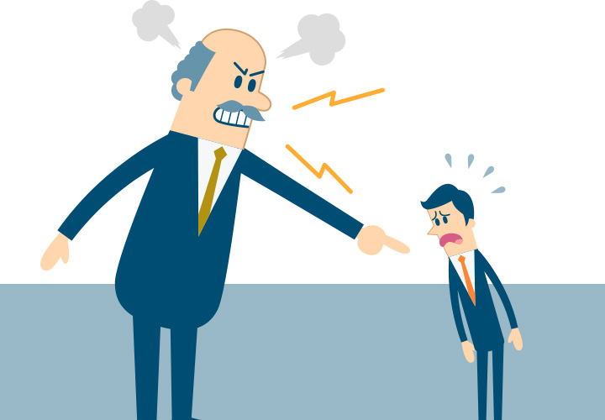
Valoramos más a los individuos y su interacción que a los procesos y las herramientas.
Así es
Así no es

Slide 4
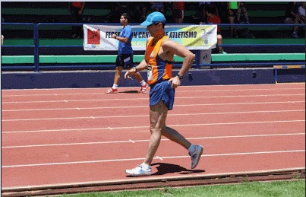

Valoramos más el software que funciona que la documentación exhaustiva
Asi es
Asi no es

Slide 5


Valoramos más la colaboración con el cliente que la negociación contractual
Así es
Así no es

Slide 6


VALORAMOS MÁS LA RESPUESTA AL CAMBIO QUE EL SEGUIMIENTO DE UN PLAN
Así es
Así no es

Slide 7
12 PRINCIPIOS DEL MANIFIESTO ÁGIL
El manifiesto ágil, tras los postulados de estos cuatro valores en los que se fundamenta, establece estos 12 principios

Slide 8

Nuestra Principal Prioridad Es Satisfacer Al Cliente A Través De La Entrega Temprana Y Continua De Software De Valor

Slide 9

Son Bienvenidos Los Requisitos Cambiantes, Incluso Si Llegan Tarde Al Desarrollo. Los Procesos Ágiles Se Doblegan Al Cambio Como Ventaja Competitiva Para El Cliente

Slide 10

Entregar Con Frecuencia Software Que Funcione, En Periodos De Un Par De Semanas Hasta Un Par De Meses, Con Preferencia En Los Periodos Breves

Slide 11

Las Personas Del Negocio Y Los Desarrolladores Deben Trabajar Juntos De Forma Cotidiana A Través Del Proyecto

Slide 12

Construcción De Proyectos En Torno A Individuos Motivados, Dándoles La Oportunidad Y El Respaldo Que Necesitan Y Procurándoles Confianza Para Que Realicen La Tarea

Slide 13

La Forma Más Eficiente Y Efectiva De Comunicar Información De Ida Y Vuelta Dentro De Un Equipo De Desarrollo Es Mediante La Conversación Cara A Cara

Slide 14
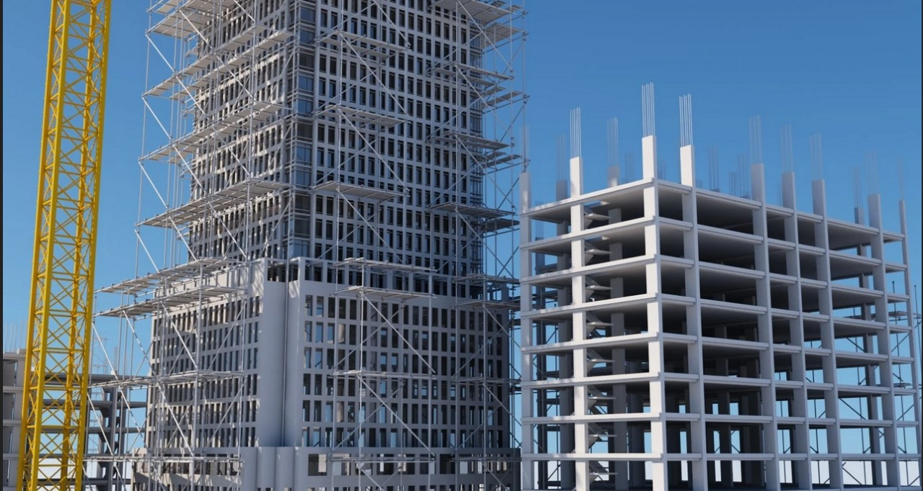
El Software Que Funciona Es La Principal Medida Del Progreso

Slide 15

Los Procesos Ágiles Promueven El Desarrollo Sostenido. Los Patrocinadores, Desarrolladores Y Usuarios Deben Mantener Un Ritmo Constante De Forma Indefinida

Slide 16

La Atención Continua A La Excelencia Técnica Enaltece La Agilidad

Slide 17

La Simplicidad Como Arte De Maximizar La Cantidad De Trabajo Que Se Hace, Es Esencial

Slide 18

Las Mejores Arquitecturas, Requisitos Y Diseños Emergen De Equipos Que Se Autoorganizan

Slide 19

En Intervalos Regulares, El Equipo Reflexiona Sobre La Forma De Ser Más Efectivo Y Ajusta Su Conducta En Consecuencia

Slide 20
Presentado a : Eder lara trujillo
Fecha de presentación: 04/05/2020

